Slide 1
Modèles bancaire et financier, quel rôle dans le financement de la transition énergétique et l’emploi ?
IDEHATE
18 octobre 2019

Slide 2
Géo-économie de la
transition énergétique

Slide 3
Transition énergie
2010
En 2009 on assiste au déclin du pétrole conventionnel mondial.
Ce déclin, nommé peak-oil n’est pas lié au prix du pétrole mais à la chute des marges générées dans la filière et la hausse forte des couts de maintenance rendant le secteur moins compétitif
Ce phénomène se passe à l’époque de la COP de Copenhague et se prolonge sur la décennie
Source : theoildrum repris dans rapport armée allemande

Slide 4
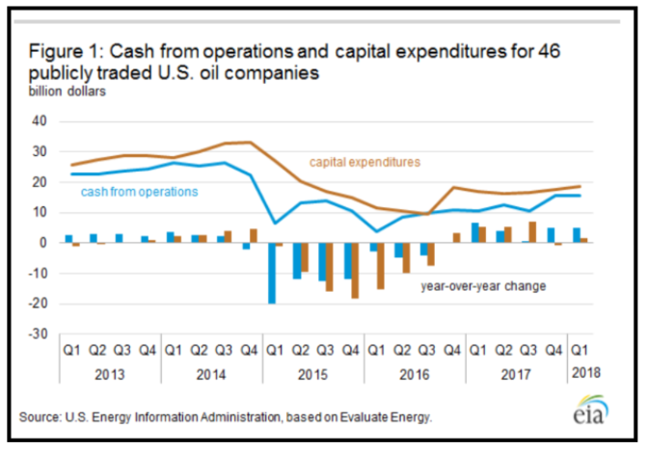
Transition énergie
2010
A partir de 2010 le déclin du pétrole conventionnel mondial est compensé par le développement massif du pétrole de schiste .
Pendant 10 ans 2009 – 2019 cette production n’arrive pas à etre rentable
Les dépenses en immobilisations (lignes brunes) >>> flux de trésorerie issue de l’exploitation du pétrole de schiste.
Même avec pétrole > à 100$ (2013 – 2014) le shale oil dépense plus qu’il ne gagne.

Slide 5
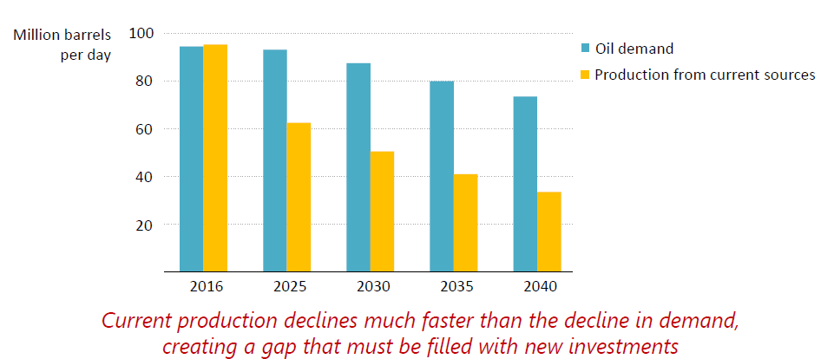
Transition énergie
2020
À partir de 2025 déclin rapide du pétrole conventionnel et non conventionnel
mouvement de bascule petrole vers gaz – énergies renouvelables global vers 2025.

Slide 6
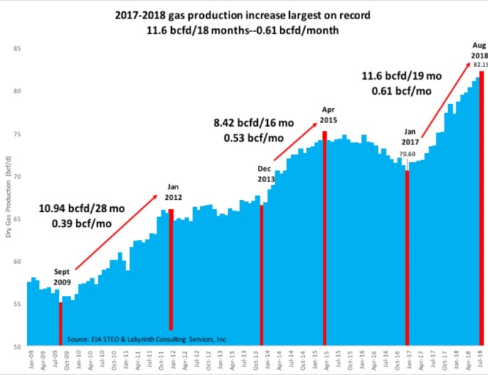
Transition énergie
2020
Le déclin de pétrole est compensé par la production mondiale massive de gaz en 2020 dont une majorité de nouveaux gisements se trouvent en méditerranée

Slide 7
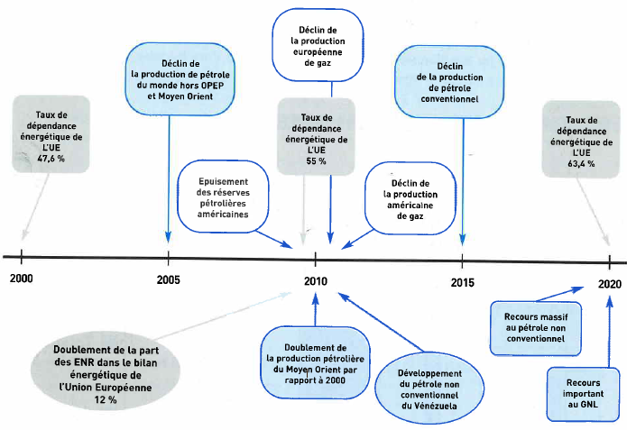
Transition énergie
A noter que dès 2002 ce scénario de géo-èconomie de la transition énergétique était écrit comme dans le cas français :
Mouvement de bascule 2010
Recours massif au gaz 2020
Le moteur de ce scenario est le taux de dépendance énergétique de l'Europe qui explique le soutien à l’investissement dans l’efficacité énergétique et les énergies renouvelables dans les 2000 ’s
2002
Source : courrier électricité avril 2002

Slide 8
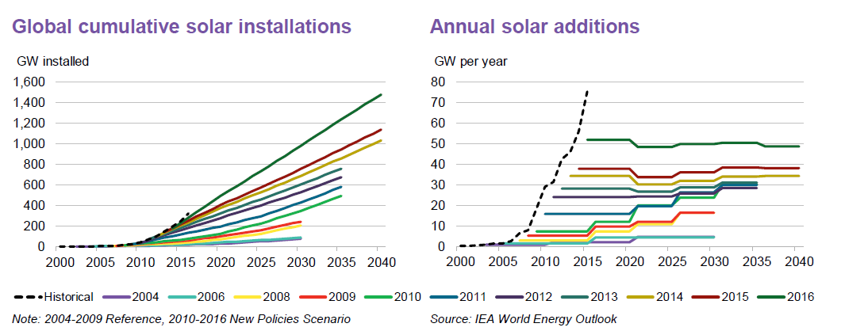
Effet collatéral 1
Un investissement fort dans les actifs verts depuis 2010
Un phénomène qui dépasse les prévisions
Réajustement des prévisions annuelles du solaire
En parallèle désinvestissement du charbon
-75% de baisse 2011-2017 du global coal Index
Croissance réelle

Slide 9
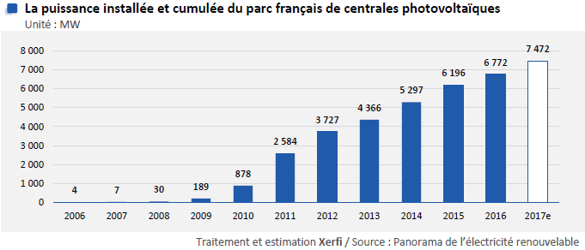
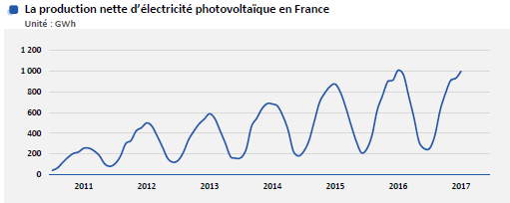
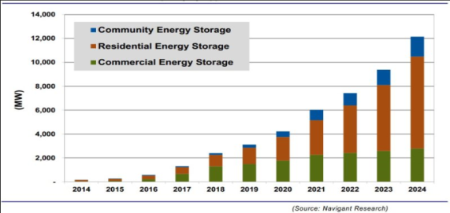
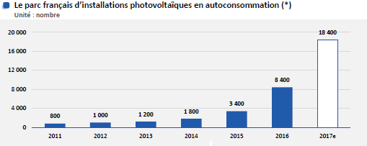
Effet collatéral 2
Un nouvel actif vert : le stockage
Croissance des ENR
Le développement massif des énergies renouvelables pour développer l’indépendance économique aux énergies renouvelables a poussé au développement des technologies de stockage et de fait d’une nouvelle filière spécifiques : le stockage énergétique et l’autoconsommation énergétique
Augmentation de l’intermittence
Croissance du stockage
Développement de l’auto-consommation et des mini-grid
9

Slide 10

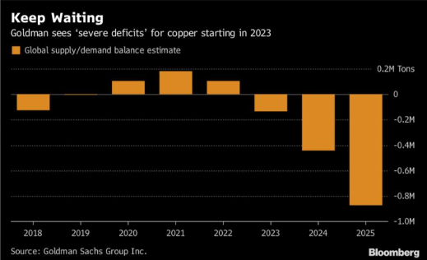
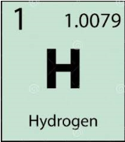
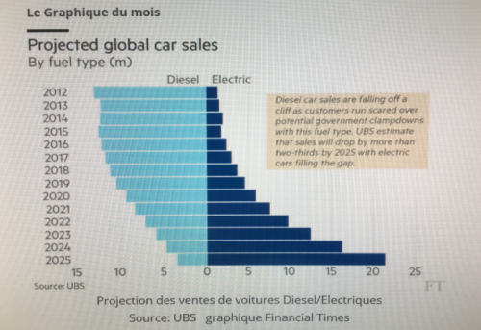
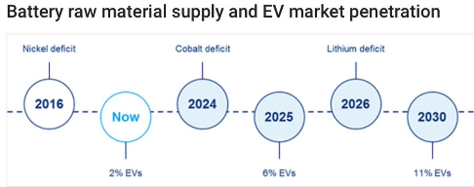
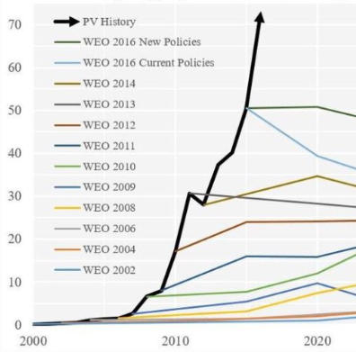

Effet collatéral 3
L’hydrogène vert pour l’indépendance aux minerais ?
Pétrole
Minerais
La bascule du pétrole vers les énergies renouvelables et le stockage énergétique rend l’Europe dépendante aux minerais stratégique liés aux batteries et au cuivre pour les réseaux électriques.
Cela explique le ralliement de plus en plus massif des économies à l’hydrogène vert c’est à dire issu d’énergies renouvelables ; encore une question d’indépendance
Déficit Cuivre 2023

Slide 11
Modeles bancaire et financier dans la transition énérgétique

Slide 12
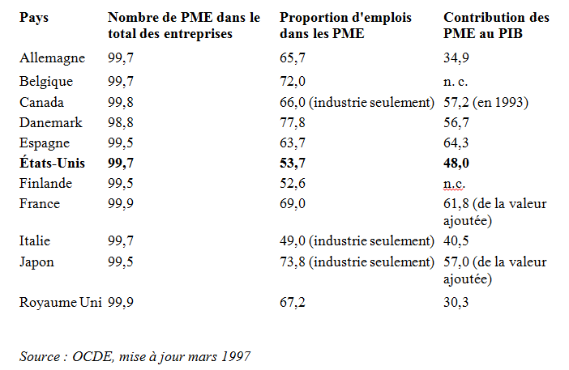
Les modèles
L’économie mondiale est portée en nombre par les PME qui représentent en moyenne 99% du tissu économique et plus de 50% des emplois.
Une relance économique en Europe – Chine – Japon passe par les PME

Slide 13
Les modèles
Courant US
France
Courant Rhénan
Séparation entre propriété et contrôle des entreprises
(Berle & Means, 1932)
Modern Corporation-Private Property
propriété et direction de l’entreprise séparéés
Stockholder - Stakeholder(1984)
Réussite individuelle start-up
Sélection des managers
Motivation financière des dirigeants (court-terme)
shareholder
Double modèle sans dimension explicite
(Michel ALBERT, 1992)
Capitalisme contre capitalisme
Importance donnée à la régulation par l’État
Courant paternaliste (éthique européenne) : CJD (Mersch) 1938 « Une croissance économique n’a de valeur que si elle s’appuie sur une éthique qui confère à la finalité humaine une primauté absolue »
Rejet éthique explicite de la sphère économique : charité
Intégration dans la propriété du capital
(Max Weber 1904)
Ethos – Capitalismus
propriété et direction de l’entreprises unies
Shareholder = famille
Réussite collective mittelstand
Managers familiaux (patrimoine)
Motivation patrimoniale des dirigeants (lg-term)
Fondation en capital
Évolution du contexte social
Droit Anglo-saxon
Droit rhénan
Comptabilité orientée investisseur
Comptabilité orientée production
Modèle financier
Modèle bancaire

Slide 14
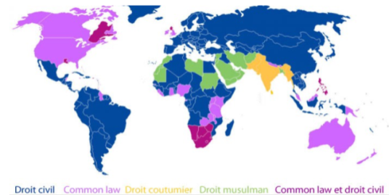
Les modèles
Chine le code civil chinois de 1929 est influencé par le code civile français puis, allemands et suisse depuis sa refonte en 2015)
1er objectif finance – climat en 2015 : développer les banques vertes locales
Le modèle de droit rhénan représente 70% des pays de la planète (bleue)
Essaimé au siècle dernier il a diffusé avec lui les modèles du capital libéral familial ou assimilé :
Mittelstand en Allemagne (réseau d’entreprises familiales)
Chaebol en Corée (conglomérat autour d’entreprises familiales)
Keiretsu au Japon (groupement d’entreprises liées par des articulations en capital croisé (remplace la famille)

Slide 15
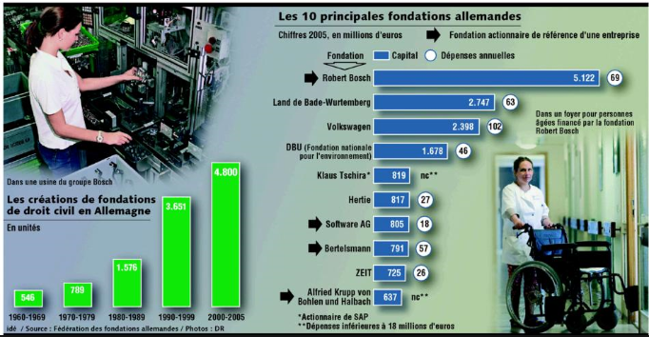
Les modèles
Dans le modèle du Mittelstand le capital libéral familial est renforcé par la fondation en capital.
Le plus grand représentant est le groupe Bosch dont 95% du capital est détenu par la fondation en capital (stiftung)
Ce modèle de fondation intégrée au capital lie travail et social

Slide 16
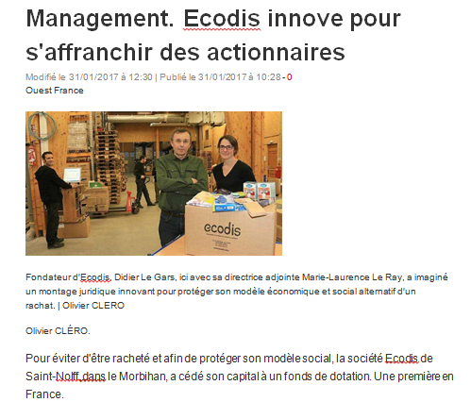
Les modèles
Le modèle de « stiftung » est réfléchi en France comme un modèle capitalistique libéral local pour les PME familiales
-initiative du créateur.
Ce modèle de fondation intégrée au capital lie travail et social aussi en France

Slide 17
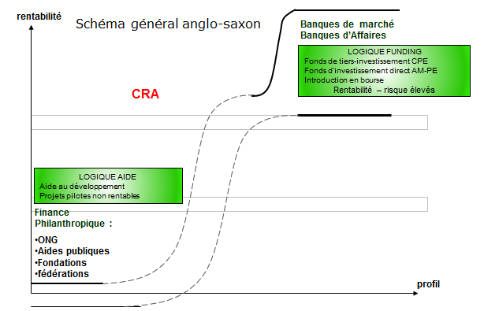
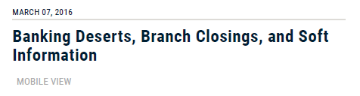
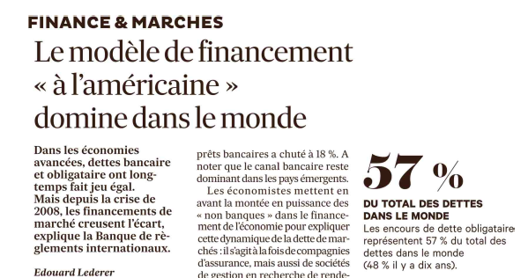
Les modèles
10%
Le modèle de marché anglosaxon est le plus enseigné mais peine à être accessible aux PME

Slide 18
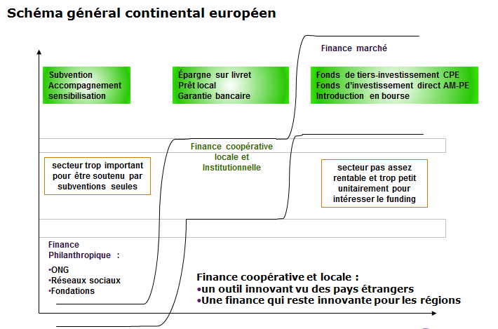
Les modèles
Le modèle européen est essentiellement basé sur des banques locales et/ou universelles (tous types de clients).
Strategy 2020 : PE/ PPP/ IPO
90% des PME : profil de rentabilité < marchés
= relation bancaire

Slide 19
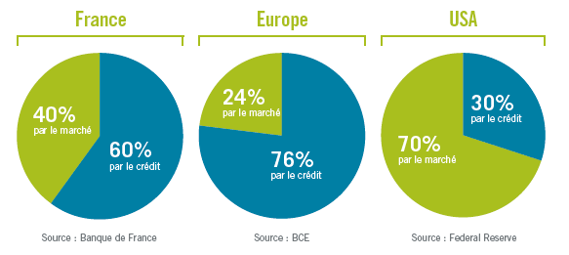
Les modèles
L'Europe reste sur un modèle bancaire rhénan à 76% (85% dans certains pays africains ou asiatiques)
La France a un modèle économique originel basé sur le modèle bancaire
Depuis 1983 le modèle devient atlantique
Gros problème d’adaptation des PME familiales pour s’adapter car n’ont pas le profil de rentabilité et de développement pour être des « start-up »

Slide 20
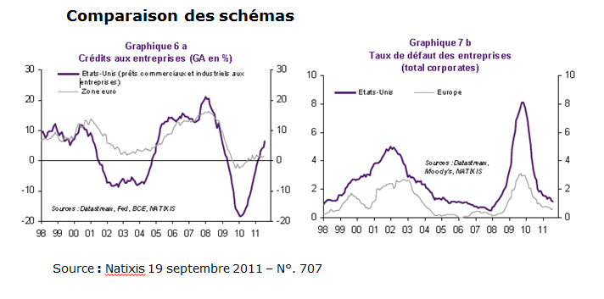
Les modèles
L’accès des entreprises au crédit se referme fortement dans le schéma anglo-saxon lors de la contraction de l’économie
A l’inverse le schéma européen est résistant à la fermeture des marchés en cas de crise économique
Crise de 2008 : 3 fois plus de défaut d’entreprises dans le schéma US qu’européen

Slide 21
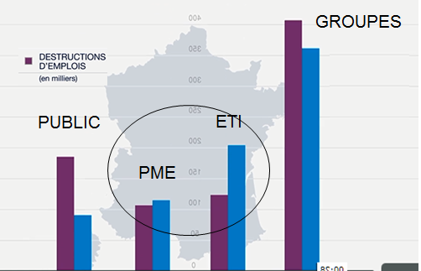
Modèle – emploi
Pourquoi s’intéresser autant aux PME : à cause de l’emploi
De 2008 à 2018 les PME et ETI ont été créateurs nets d’emplois en France

Slide 22
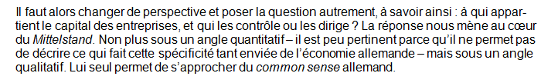
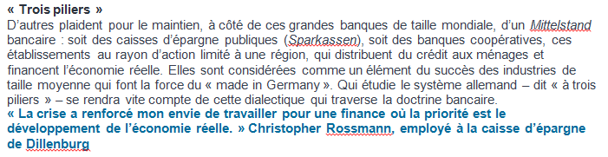
Modèle – emploi
En Allemagne 95% des PME du mittelstand sont à capital familial donc avec une relation bancaire forte.

Slide 23
Rôle des modeles bancaire et financier dans la transition énérgétique

Slide 24

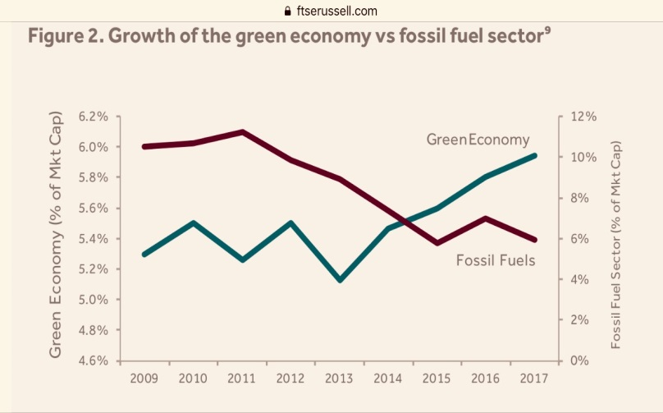
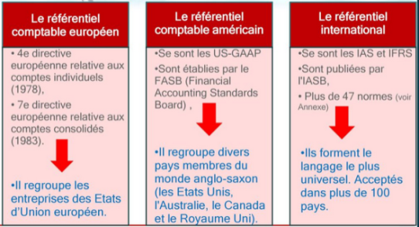

L’enjeu global
Une lutte économique sur l’économie verte
Depuis 2010 s’ouvre une lutte d’influence sur le contrôle de l’économie verte autour de 3 chantiers :
Une concurrence entre droit US et droit rhénan sur les règles de l’économie verte
Une concurrence sur les modèle de comptabilité de l’environnement entre comptabilité anglo-saxonne et européenne
Concurrence entre modèles bancaires européens et financiers anglo-saxons
Influence des États sur le marché de l’énergie

Slide 25

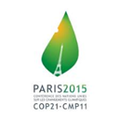
L’enjeu global
Copenhague
2009
Paris
Refus d’un marché carbone mondial
Demande d’un prix carbone
La bascule de copenhague
=
Passage d’un financement bancaire à financement de marché
Modèle financier mis en avant
Modèle bancaire mis en avant
Produit emblématique : livret vert - écoPTZ
Produit emblématique : green bond - ISR
Leadership européen : NL – RFA – France
Leadership anglo-saxon : Londres – Chine - USA
ENR – efficacité énergétique : marché diffus et rentabilité infra-marché : soutien public sur le prix
ENR – efficacité énergétique : marché dense et rentabilité de marché : : soutien public sur le risque
Démarche Botton up des pratiques de financements verts consolidées par les Etats et l’Europe
Démarche Top Down des pratiques de financements verts appliquées par les Etats et l’Europe
La banque n’est pas différenciée des filières économiques dans les mesures internationales
La banque voit ses critères d’intervention traités spécifiquement : lutte d’influence entre modèle UK et continental
Une compétition économique derrière les questions de climat
Un modèle de financement top-down dominé par les solutions de marché
Incompatibilité des outils de marchés avec le régionalisation des marchés et de l’emploi qui oblige une approche bottom-up
Risque de blocage d’accès des acteurs régionaux / retail aux financement verts - assurance
Compétition entre marchés carbone étrangers alternatifs et le marché carbone européen éteint

Slide 26
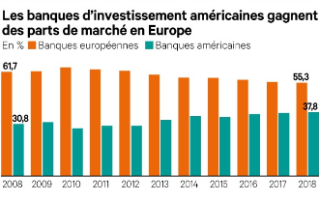
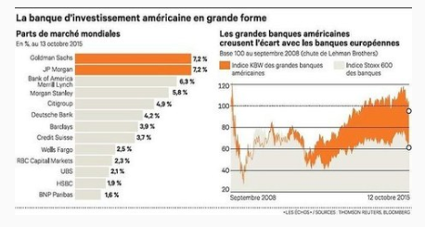
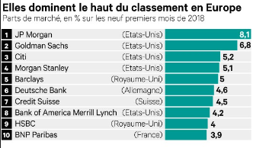
La compétition
Banques US leaders en BFI (financement grands projets
Leadership on CIB
2015 : 5 UK-US banks in world top 5
59 % of large financial operations vs 48 % in 2009.
31% European CIB market share vs 31 % in 2009.

Slide 27
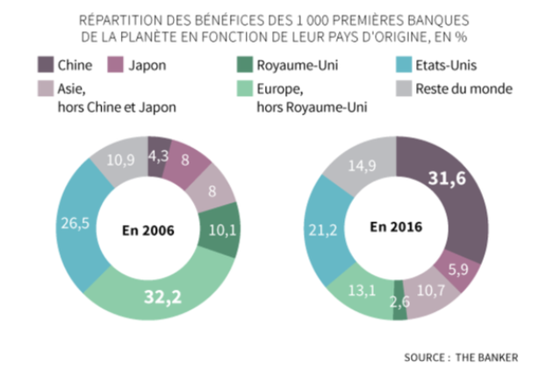
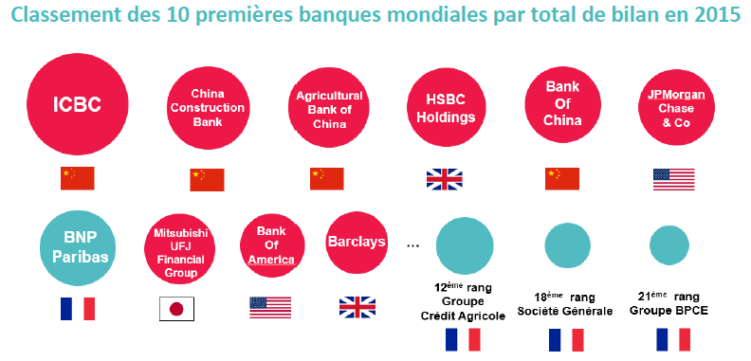
La compétition
En 10 ans les banques asiatiques sont devenues les plus fortes sur le crédit
Analyse des capacités de dette
2016 : 4 Chinese banks in world top 5: ICBC (Industrial and Commercial Bank of China), CCB (China Construction Bank), BOC (Bank of China), ABC (Agricultural Bank of China)
source http://www.lemonde.fr/economie/article/2016/06/29/les-banques-chinoises-trustent-les-premieres-places-de-la-finance-mondiale_4960155_3234.html#lfbFm5FIOXt5tuXH.99

Slide 28
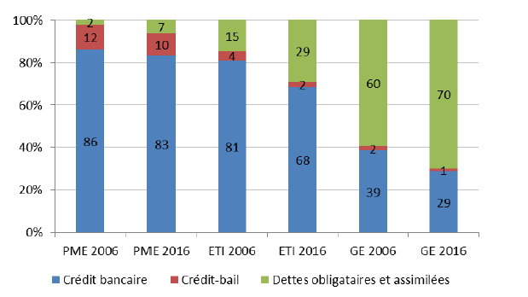
La compétition
Le modèle de finance de marché (modèle US) concurrence de plus en plus le modèle bancaire européen
Finance
Bancassurance
source http://www.lemonde.fr/economie/article/2016/06/29/les-banques-chinoises-trustent-les-premieres-places-de-la-finance-mondiale_4960155_3234.html#lfbFm5FIOXt5tuXH.99

Slide 29
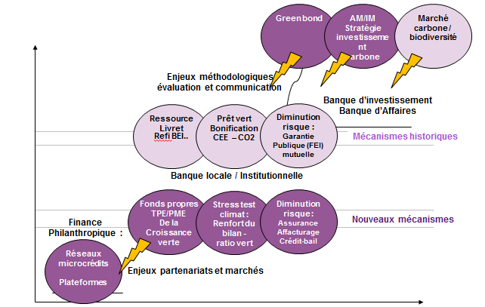
La compétition
Les modèles proposés en finance climat
Le socle de référence des travaux finance climat est celui des marchés de capitaux (US) et n’inclue pas celui des banques :
Fermeture du marché de l’économie locale non cotée aux outils financiers verts de marchés
Problème de seuil d’accès aussi (green bond nécessite 500M€ minimum d’investissements)

Slide 30
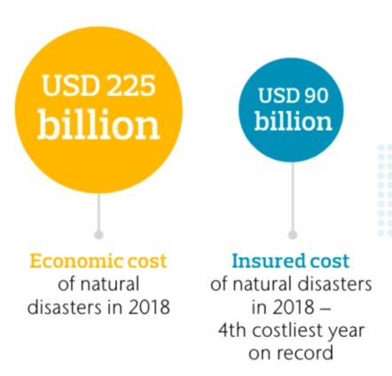
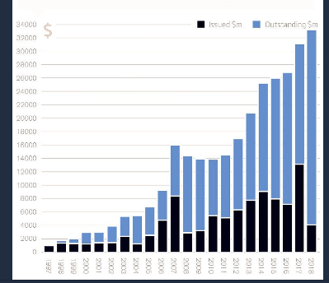
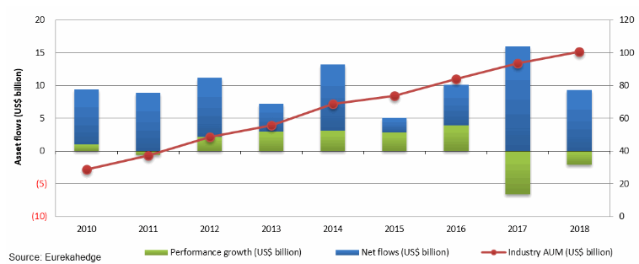
L’assurance
Les modèles proposés en finance climat
Les dégats climatiques dépassent la capacité des assurances à les prendre sur leur bilan d’où adossement sur des produits de marché : Insurance linked securities (ILS)
Mais 2 ans de pertes sur ILS climatiques
= hausse ++++ des primes
Nouveaux contrats ILS en vue

Slide 31
Merci

